Slide 1

MINI GAME ROOM
개발자 : 송재완, 김지향, 이예진

Slide 2


목차
GAME LIST
1. 개발환경
BREAK-OUT
2. 게임소개
TETRIS
COOKIE-RUN
3. 주요기능
AIMHERO
4. 향후계획

Slide 3






개발환경

Slide 4
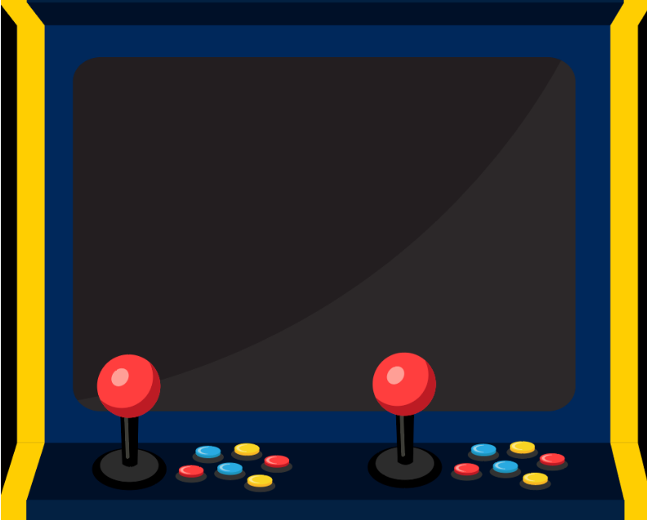
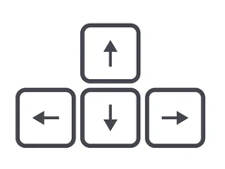
게임소개
BREAK-OUT(김지향)
- 패들을 움직여 공을 튕겨 벽돌을
맞추는 게임
- 패들을 벗어나거나 벽돌을 다깨면
게임 끝
<조작키>

Slide 5
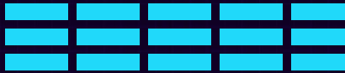
주요기능
1단계 :시각화
→ CANVAS 태그 사용
2단계 : 벽돌생성
→ 벽돌은 2차원배열 변수로 설계(각 벽돌마다 x, y 좌표 및 status 변수 포함)
그리기 함수(status가 1인상태만 그리기)
3단계 : 패들생성
→ 패들 그리기 함수, 이벤트 리스너 함수
* 방향키 조작 감지하는 플래그변수
4단계 : 공 생성
→ 공 그리기 함수

Slide 6
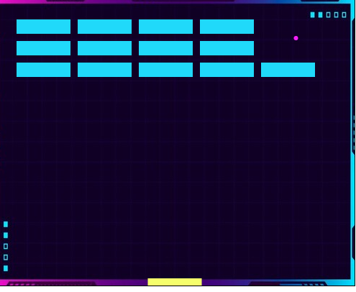
주요기능
5단계 :충돌감지 함수 설계
→ 공이 좌, 우 벽에 충돌하면 x좌표의 방향을 반대로 전환
벽돌과 충돌하면 해당 벽돌의 status 값을 0,
cnt변수 값을 -1씩 저장
6단계 : 게임종료 함수 설계
→ 상황1 - 패들을 벗어난 범위에 공이 떨어지는 경우
상황2 – 모든 벽돌을 다 맞춘 경우(cnt변수 값으로 판단)

Slide 7
게임소개
TETRIS(송재완)
- 내려오는 도형을 모양을 바꾸며
맞추어 쌓는 게임
- 한줄(10칸)을 다 채우면 줄 삭제,
맨 위에 닿으면 게임 끝
<조작키>

Slide 8
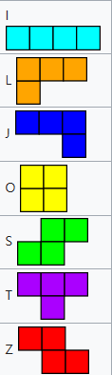
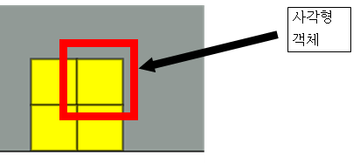
주요기능
I TYPE
O TYPE
일반 TYPE
1단계 :시각화
→ CANVAS 태그 사용
2단계 : 도형생성
→ 7가지 타입도형(각각 4조각), 조각, 공통항목은 클래스로 설계
*조각 자원 : 조각 그리기 시작할 좌표 변수, 길이, 플래그 변수, 색 변수, 그리기 함수
*도형 자원 : 각 클래스는 공통항목 객체, 색 변수, 좌표지정함수 포함
(I & O타입과 일반타입 구분)
*공통항목 자원 : 조각객체 변수, 색 적용 함수, 도형 그리는 함수, 회전함수

Slide 9
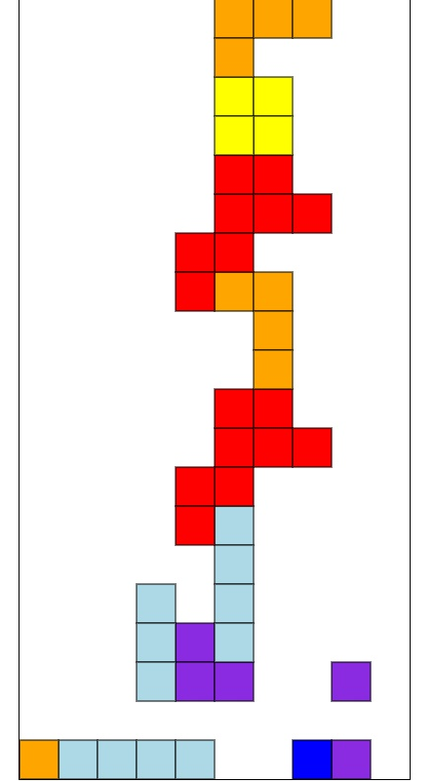
주요기능
3단계 : 게임실행
→ requestAnimationFrame() 함수 사용
4단계 : 충돌감지
→ 객체와 객체의 범위가 겹치는 순간을 충돌로 판단
5단계 : 줄 삭제
→ 같은 y축 좌표를 갖는 조각객체가 10개가 되는 순간을 한줄 완성으로 판단하고 해당 줄의 조각 객체를 더 이상 그리지 않게 함수 설계
6단계 : 삭제된 줄 채우기
→ 지워진 y축 좌표보다 큰 위치에 있는 객체들을 전부 한칸씩 내려주는 함수 설계

Slide 10
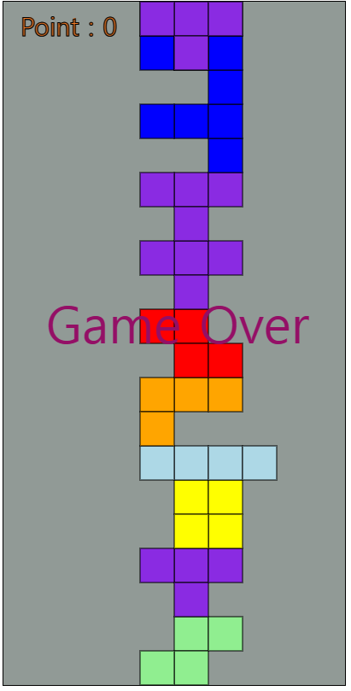
주요기능
7단계 : 이벤트 리스너
→ 키로 입력 받아 이동하는 도형의 범위와 기존에 쌓인 도형의 범위의 충돌을 감지하는 하기 위해 함수를 설계하여 4단계(충돌감지) 함수에 인자값으로 넘겨줌
8단계 : 게임종료
→ 도형객체가 생성위치에서 충돌 감지되면 게임 종료로 판단하여 cancelAnimationFrame()함수를 사용하여 반복하고 있던 함수 중지

Slide 11


게임소개
COOKIE-RUN(송재완)
- 시각화 : CANVAS 태그 사용
- 키보드 조작으로 점프하여
장애물을 넘는 게임
<조작키> : CTRL + SPACE

Slide 12

게임소개
AIMHERO(송재완)
- 시각화 : CANVAS 태그 사용
- 목표물을 마우스 클릭하여
지우는 게임
<조작키>
:마우스, 클릭

Slide 13
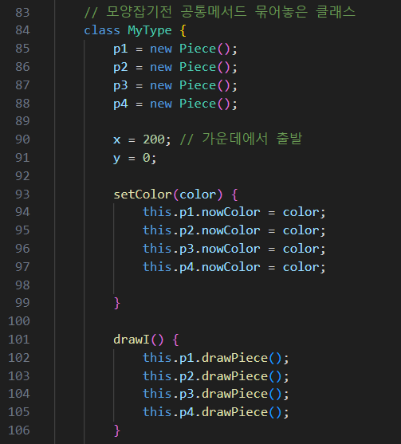
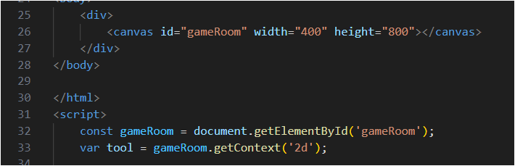
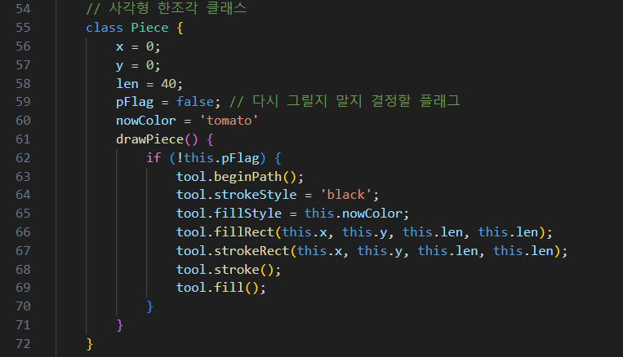
소스
TETRIS(송재완)

Slide 14
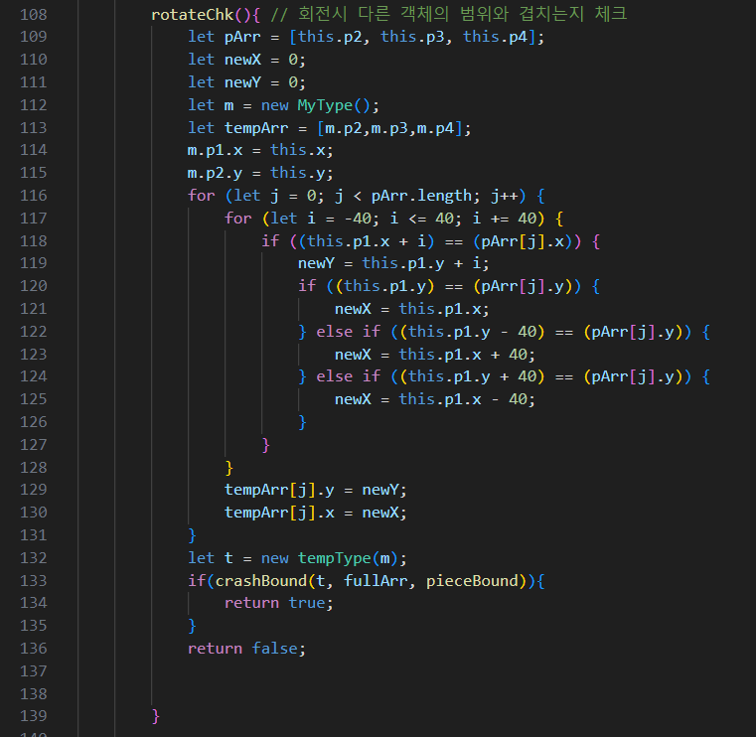
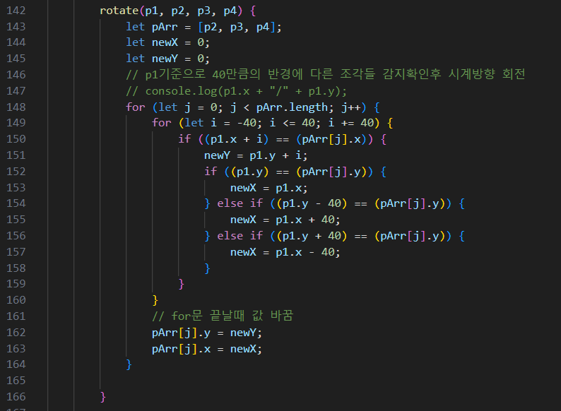

Slide 15
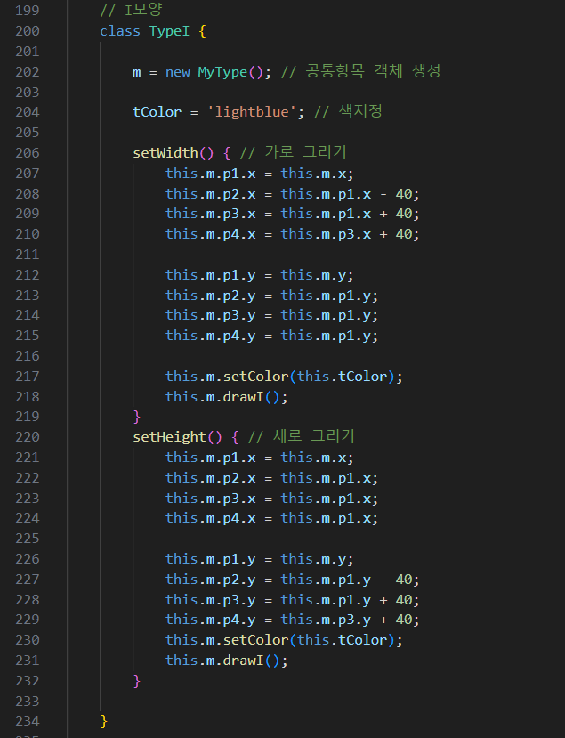
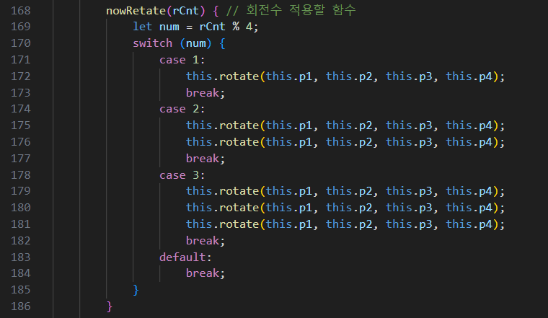

Slide 16
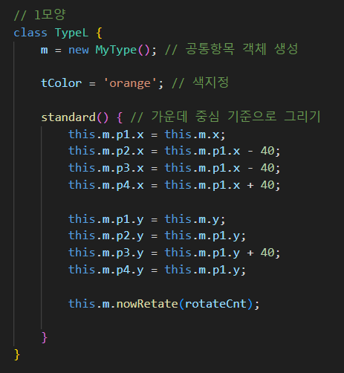
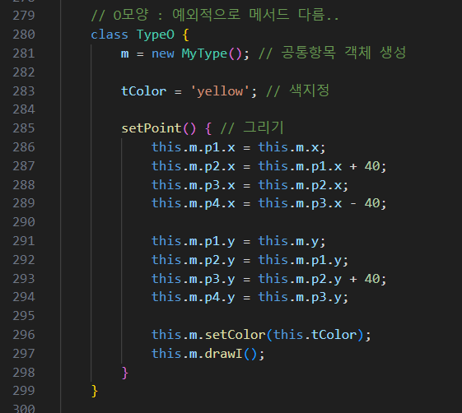

Slide 17
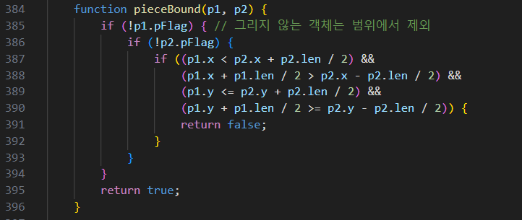
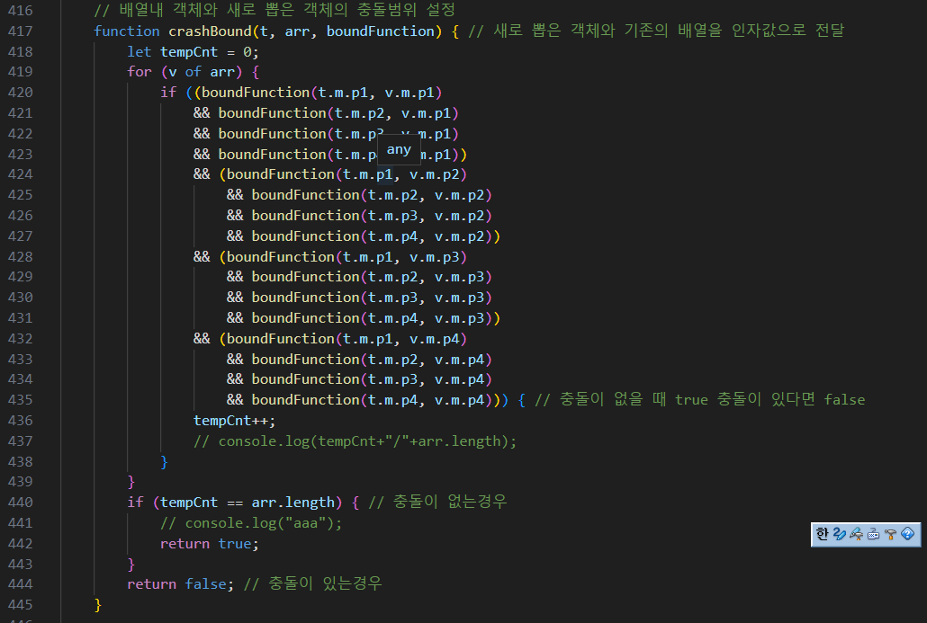

Slide 18
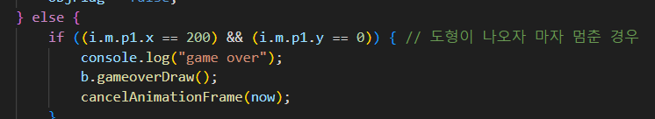

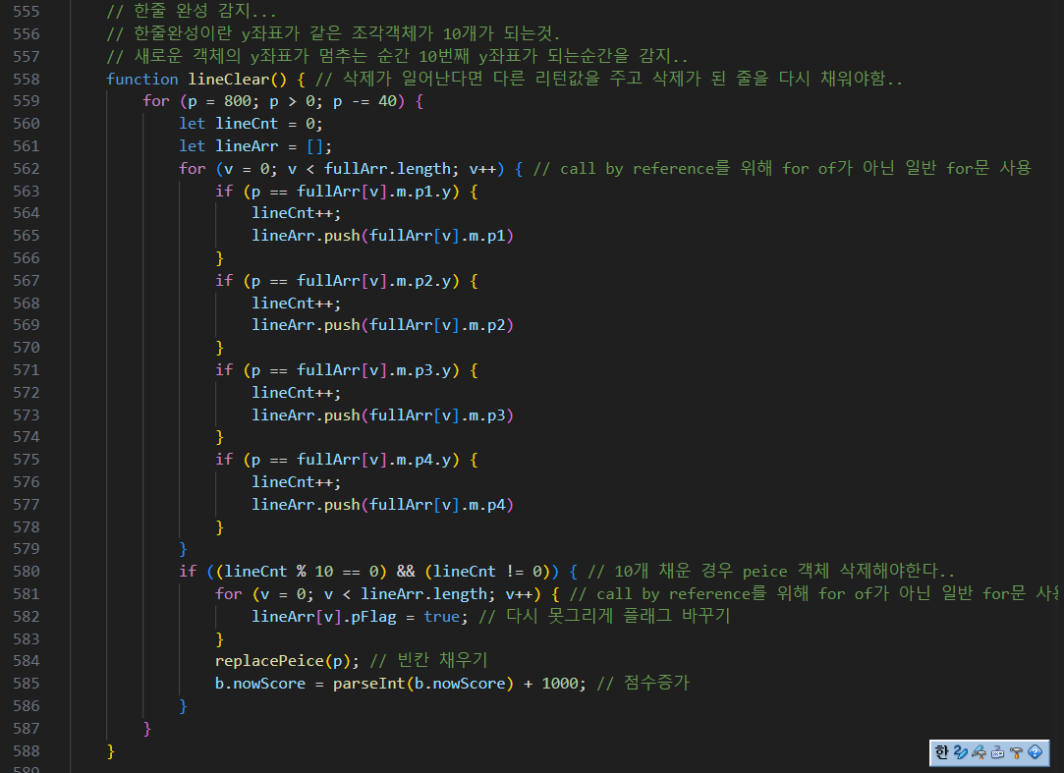

Slide 19
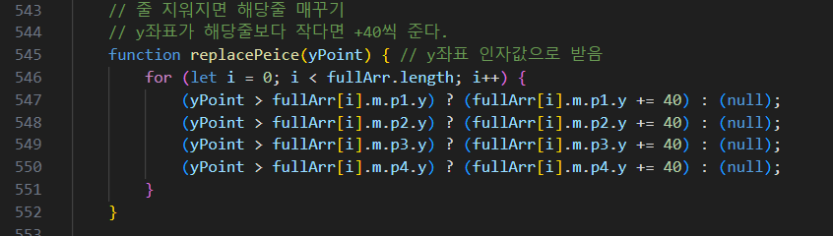
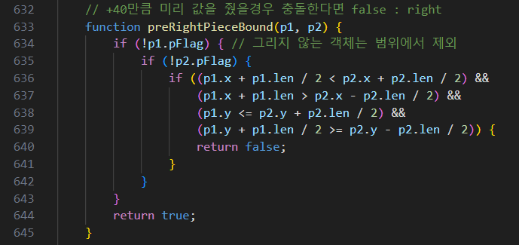

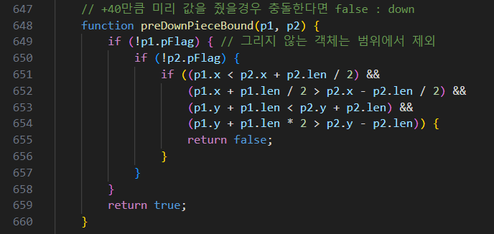

Slide 20
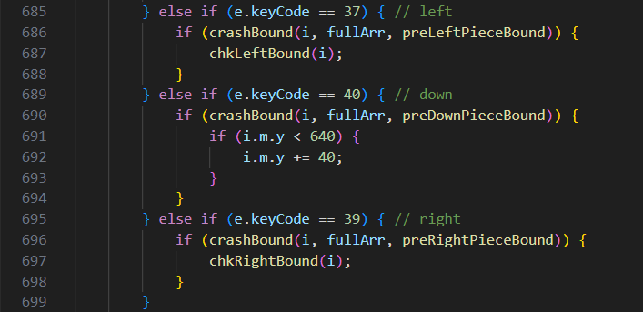
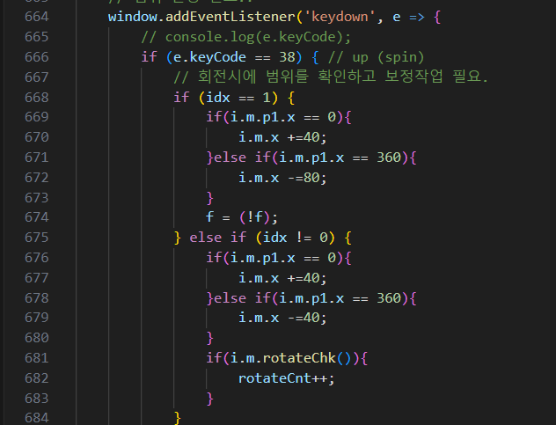

Slide 21
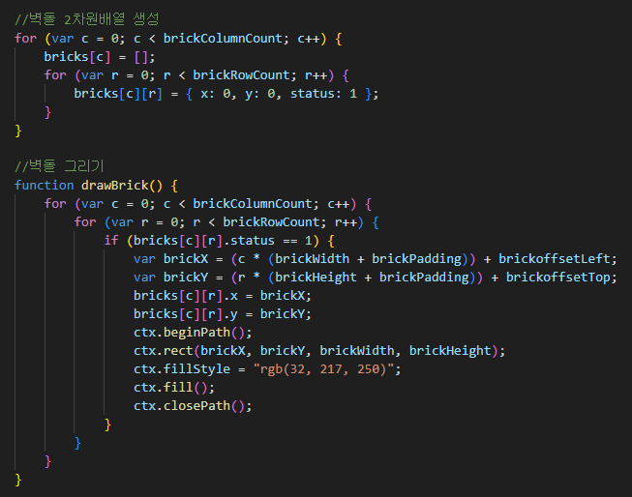
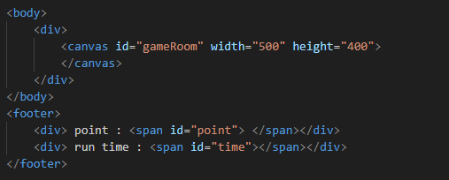
소스
BREAK-OUT(김지향)

Slide 22
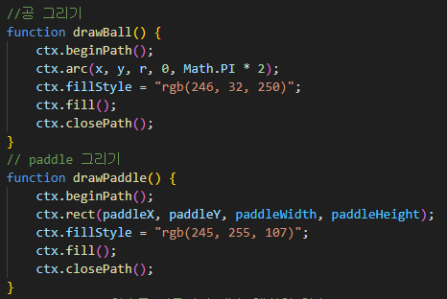
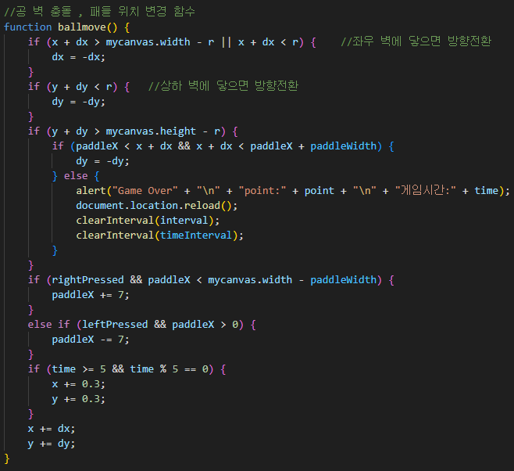
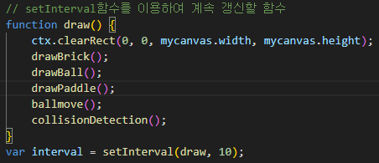

Slide 23
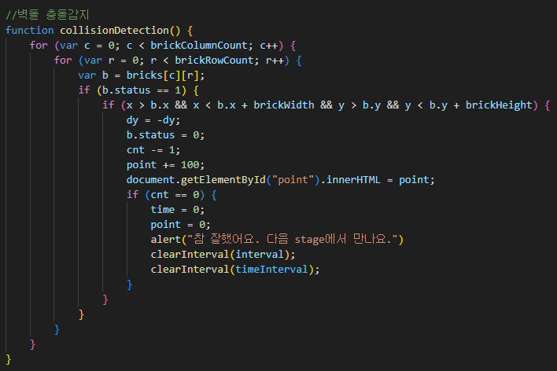
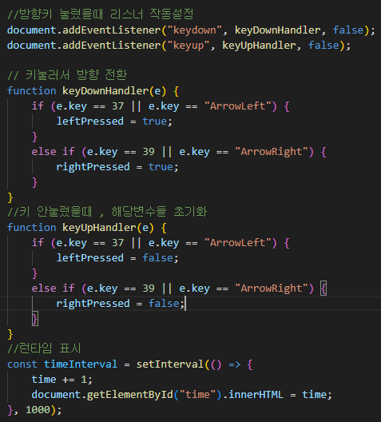

Slide 24
향후계획
공통 : NODE.js를 사용하여
서버 구축을 통한 멀티 플레이 기능 추가
개인별
송재완 – 철권 게임 개발
김지향 – 가상캐릭터 채팅게임 개발
이예진 – 메이플스토리 같은 스토리게임 개발

Slide 25
Thanks
소스를 보고 싶으시다면 이 곳을 클릭하세요

